Slide 1
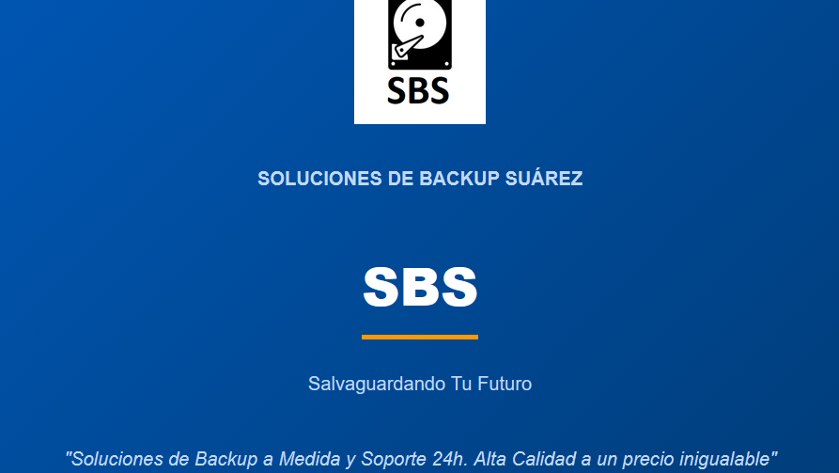

Slide 2
01 | El Riesgo: ¿Qué Pasa si Pierde sus Datos?
Las PYMES manejan información crítica. Un ataque, un robo o un accidente no solo es una pérdida técnica, es una amenaza directa a la continuidad de su negocio.
Su Necesidad Básica
Usted necesita salvaguardar los datos de sus servidores y puestos de trabajo de forma robusta y, crucialmente, cumplir con la estricta normativa de protección de datos.
Riesgos Comunes:
Ataques Informáticos y Ransomware.
Robo de Hardware o Fallo de Equipos.
Incendios, Inundaciones o Accidentes.
Sanciones por Incumplimiento de LOPD.

Slide 3
02 | La Propuesta de Valor SBS: Calidad Alta, Precio Medio
Nuestros Productos y Servicios
1. Servicio de Backup en la Nube (Suscripción)
Almacenamiento escalable para copias de seguridad en nuestros servidores. Tarifa ajustada a la capacidad y ancho de banda.
2. Servicio de Instalación "On-Site" (Proyecto)
Asesoría e instalación de un servidor de copias de seguridad en sus propias instalaciones. Incluye diseño y montaje.
3. Soluciones Híbridas
Combinación de Nube y On-Site para máxima redundancia y seguridad.
Hemos diseñado nuestras soluciones pensando en la economía de la PYME, sin comprometer la seguridad que exige su negocio.
El Eje de Nuestro Posicionamiento
Calidad Alta: Productos robustos y seguros, con diseño a medida.
Precio Medio: Tarifas competitivas que permiten una buena inversión sin grandes desembolsos.
Valor Percibido: Inversión inteligente: Máxima calidad al precio justo.
Nos diferenciamos de las grandes corporaciones (AWS/Azure) ofreciendo un trato más cercano y soluciones 100% ajustadas a sus requisitos.

Slide 4
03 | El Valor Añadido de SBS: Más Allá del Backup
Servicios Exclusivos Incluidos
Asesoría LOPD: Le ayudamos a cumplir con la Ley de Protección de Datos. (Un servicio crucial para evitar sanciones).
Encriptación On-Site: Servicio para prevenir el acceso a datos en caso de robo físico del hardware.
Soporte Técnico 24 Horas (1er Año Gratis): Asistencia inmediata cuando más lo necesita.
Cursos de Formación: Capacitación para sus empleados en el uso y mantenimiento del software.
Compromiso y Flexibilidad
Garantías y Soporte
Garantía de 2 años: para instalaciones "on-site".
Soporte técnico escalable tras el primer año gratuito.
Financiación a plazos para proyectos de instalación.
Nuestra Promoción "Gancho"
Asesoría Inicial GRATUITA: Permítanos evaluar sus necesidades "on-site" a precio simbólico o nulo. Conozca nuestra calidad sin compromiso y descubra el alcance de su proyecto.

Slide 5
04 | Relación a Largo Plazo: Su Partner de Confianza
Atención al Cliente
Soporte Técnico 24 horas.
Gestión profesional de reclamaciones y sugerencias.
Personal orientado a la satisfacción del cliente.
Bonificaciones:
Ofrecemos bonificaciones y descuentos (ej. meses gratuitos) a aquellos clientes que mantengan su fidelidad a la compañía a lo largo del tiempo.
Próximos Pasos - ¡Comencemos!
Le invitamos a dar el primer paso hacia una infraestructura más segura y robusta.
Paso 1: Solicite su primera Asesoría de forma completamente gratuita..
Paso 2: Definamos la solución perfecta para su negocio (Nube, On-Site o Híbrida).
Paso 3: Implementación de la solución y capacitación de su equipo.

Slide 6
